Slide 1

Мајска дешавања у природи

Slide 2
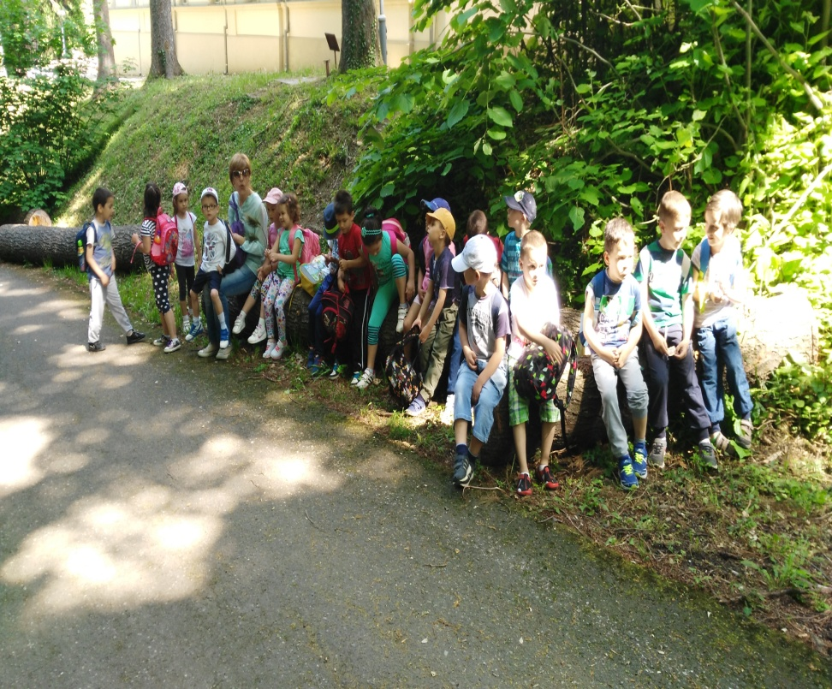
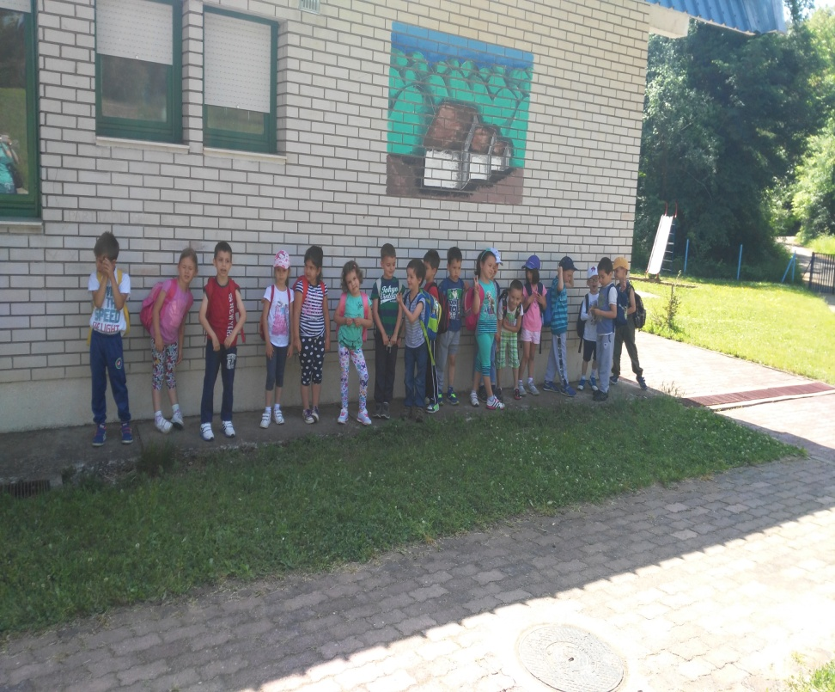
Излет- Рибарска бања
Одмор у току шетње
Испред вртића Јеленко

Slide 3
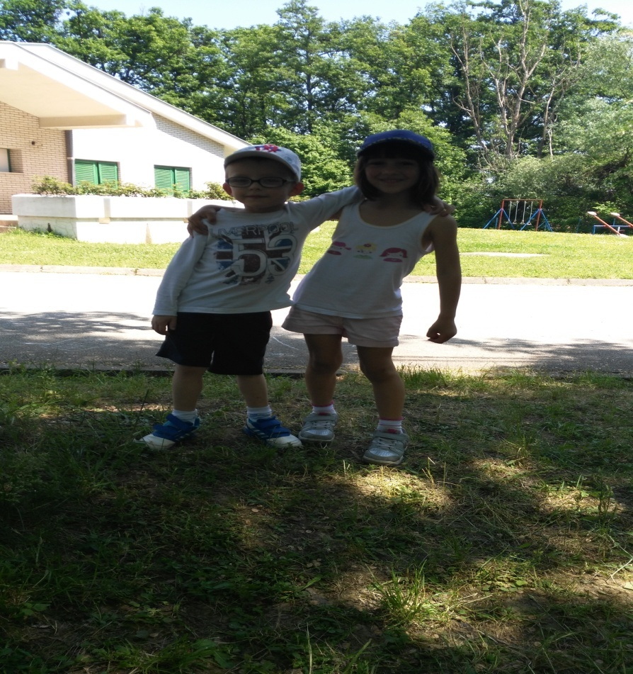
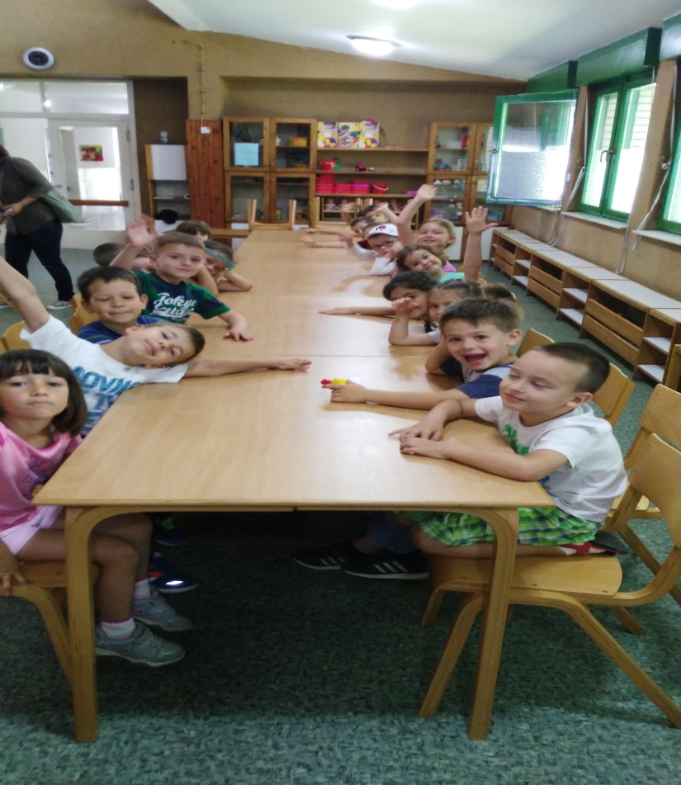
Излет- Рибарска бања
Успомена са излета
Успомена са излета

Slide 4
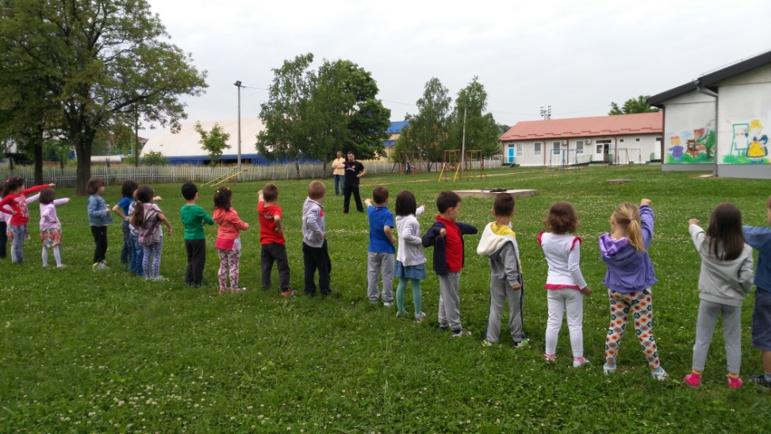
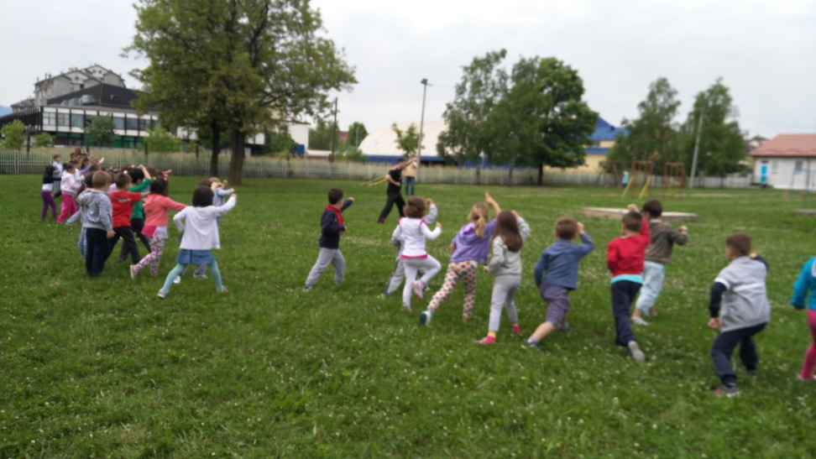
Карате вежбе у дворишту вртића
Пратимо тренера
Вежбамо покрет

Slide 5
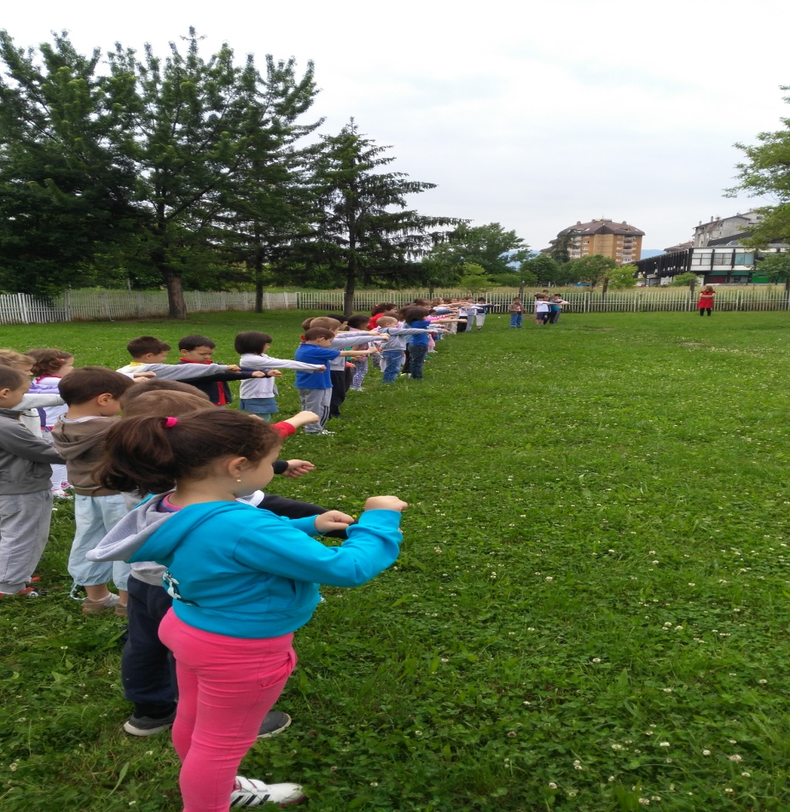
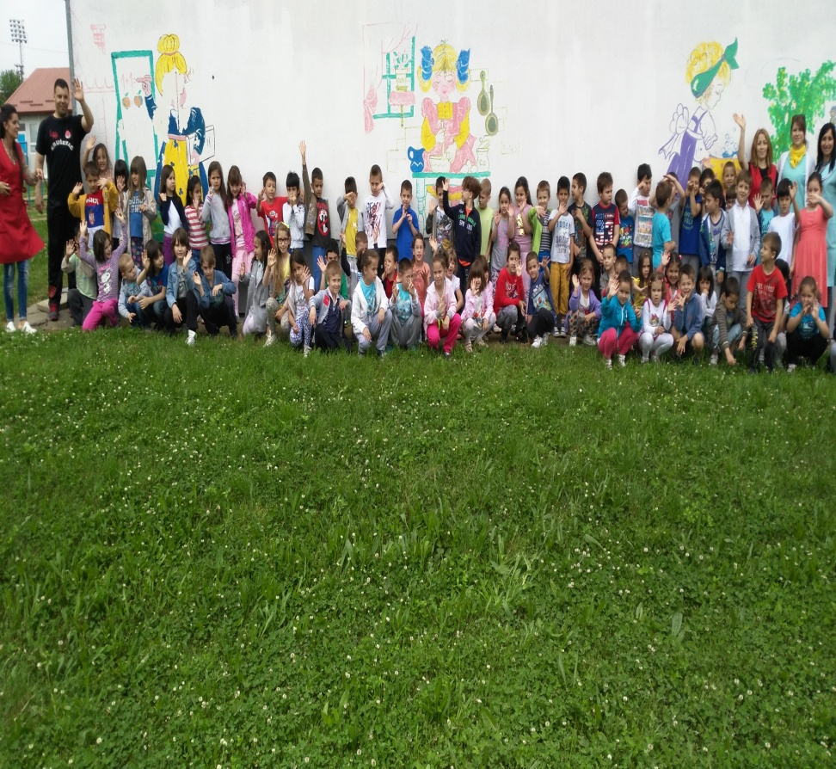
Карате вежбе у дворишту вртића
За успомену са тренером
Вежбамо покрет

